Slide 1
ERASMUS DAYS · RESURSĂ EDUCAȚIONALĂ DESCHISĂ
Europa ne unește prin matematică
Matematică, cultură și creativitate în cinci echipe europene
Clasa a VI-a • activitate interdisciplinară • 50 de minute
Autor: Boboc Alexandru
Școala Gimnazială „Ioan Alexandru Brătescu-Voinesti”, Târgoviște
Europa ne unește prin matematică | Boboc Alexandru
01

Slide 2
ACTIVITATE DIDACTICĂ
Cum poate fi reutilizată activitatea
Public: elevi de gimnaziu, adaptabilă claselor V–VI.
Durată: 50 de minute (opțional încă 20 de minute pentru finalizarea posterelor).
Produse: o fișă matematică rezolvată și un poster cultural pentru fiecare echipă.
Discipline: matematică, geografie, istorie, limbi moderne și educație interculturală.
Europa ne unește prin matematică | Boboc Alexandru
02

Slide 3
ACTIVITATE DIDACTICĂ
Obiective de învățare
Să rezolve corect exerciții cu numere naturale, proporții și măsurători.
Să interpreteze date numerice în contexte legate de cinci țări europene.
Să prezinte cel puțin două repere culturale corecte pentru țara aleasă.
Să colaboreze și să explice verbal strategia de rezolvare a unei probleme.
Europa ne unește prin matematică | Boboc Alexandru
03

Slide 4
ACTIVITATE DIDACTICĂ
Materiale și organizare
5 echipe: România, Spania, Germania, Italia și Franța; 2–5 elevi/echipă.
Pentru fiecare echipă: fișa de țară, hârtie A3, carioci, creioane, riglă.
Profesorul: timer, tablă/proiector, fișe tipărite, criterii de evaluare.
Roluri sugerate: coordonator, matematician, documentarist, designer, prezentator; rolurile se pot cumula.
Europa ne unește prin matematică | Boboc Alexandru
04

Slide 5
ACTIVITATE DIDACTICĂ
Desfășurare – 50 de minute
0–5 min: prezentarea Erasmus Days, obiectivele și formarea echipelor.
5–20 min: rezolvarea individuală și verificarea în echipă a cerințelor matematice.
20–35 min: realizarea posterului cu răspunsurile și reperele culturale.
35–47 min: fiecare echipă prezintă 2 minute; întrebări și feedback.
47–50 min: autoevaluare rapidă și concluzii.
Europa ne unește prin matematică | Boboc Alexandru
05

Slide 6
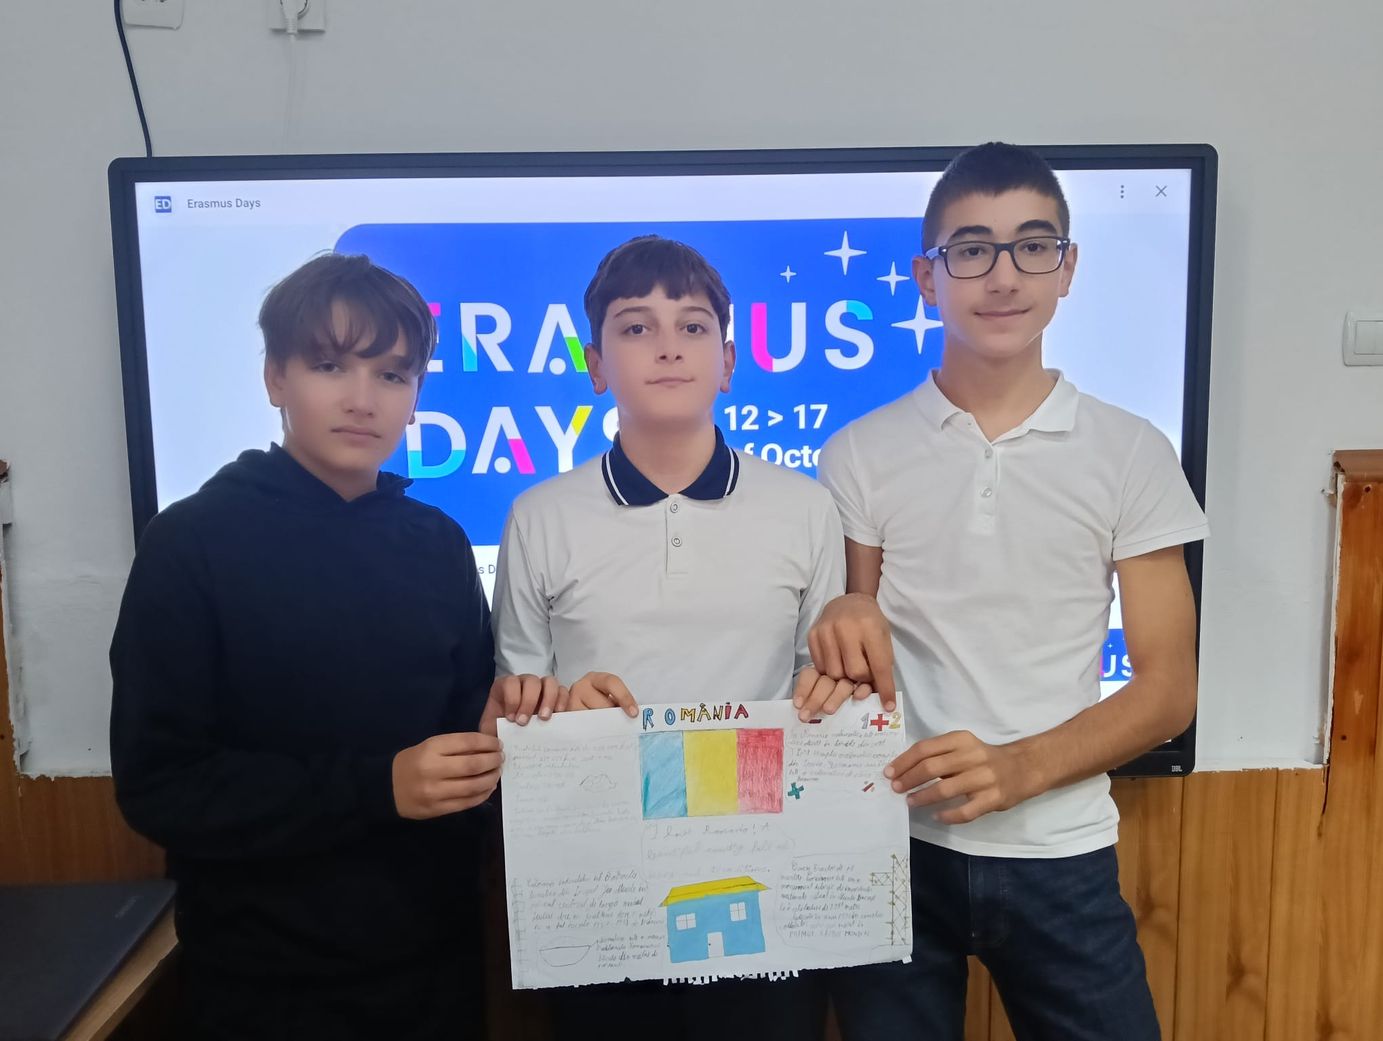
SARCINI MATEMATICE ȘI CULTURALE
Echipa România
1. Calcul: 24 + 36 : 6 = ?
2. Un pătrat cu latura de 7 cm: perimetru și arie?
3. Scrie două repere culturale/geografice din România.
Fotografie: activitatea clasei, octombrie 2026
Răspunsuri orientative: 30 · P = 28 cm; A = 49 cm²
Reperele culturale se verifică din surse credibile.
Europa ne unește prin matematică | Boboc Alexandru
06

Slide 7
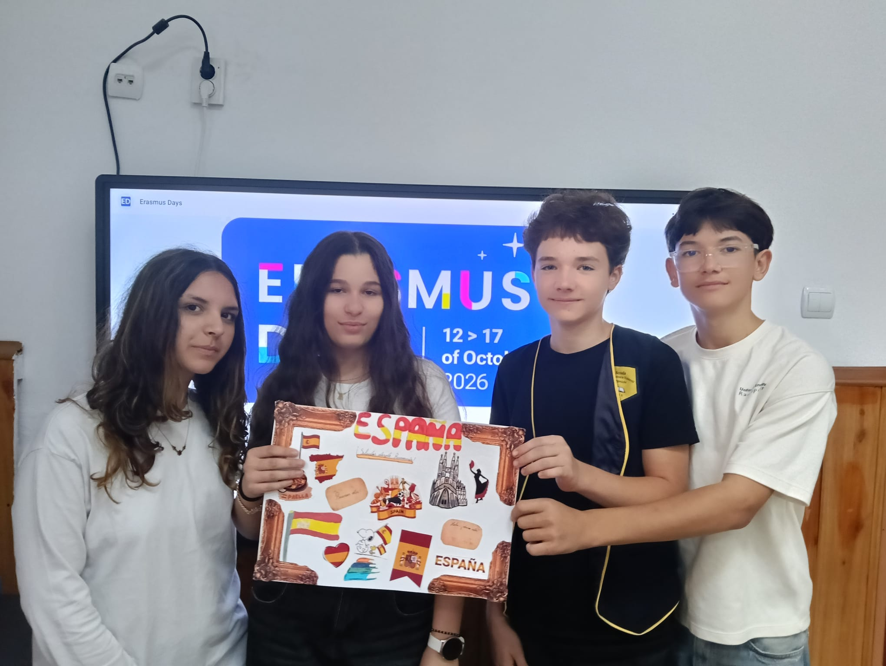
SARCINI MATEMATICE ȘI CULTURALE
Echipa Spania
1. Calcul: 15% din 200 = ?
2. Pe hartă: 2 cm reprezintă 100 km. Câți km reprezintă 7 cm?
3. Scrie două repere culturale/geografice din Spania.
Fotografie: activitatea clasei, octombrie 2026
Răspunsuri orientative: 30 · 350 km
Reperele culturale se verifică din surse credibile.
Europa ne unește prin matematică | Boboc Alexandru
07

Slide 8
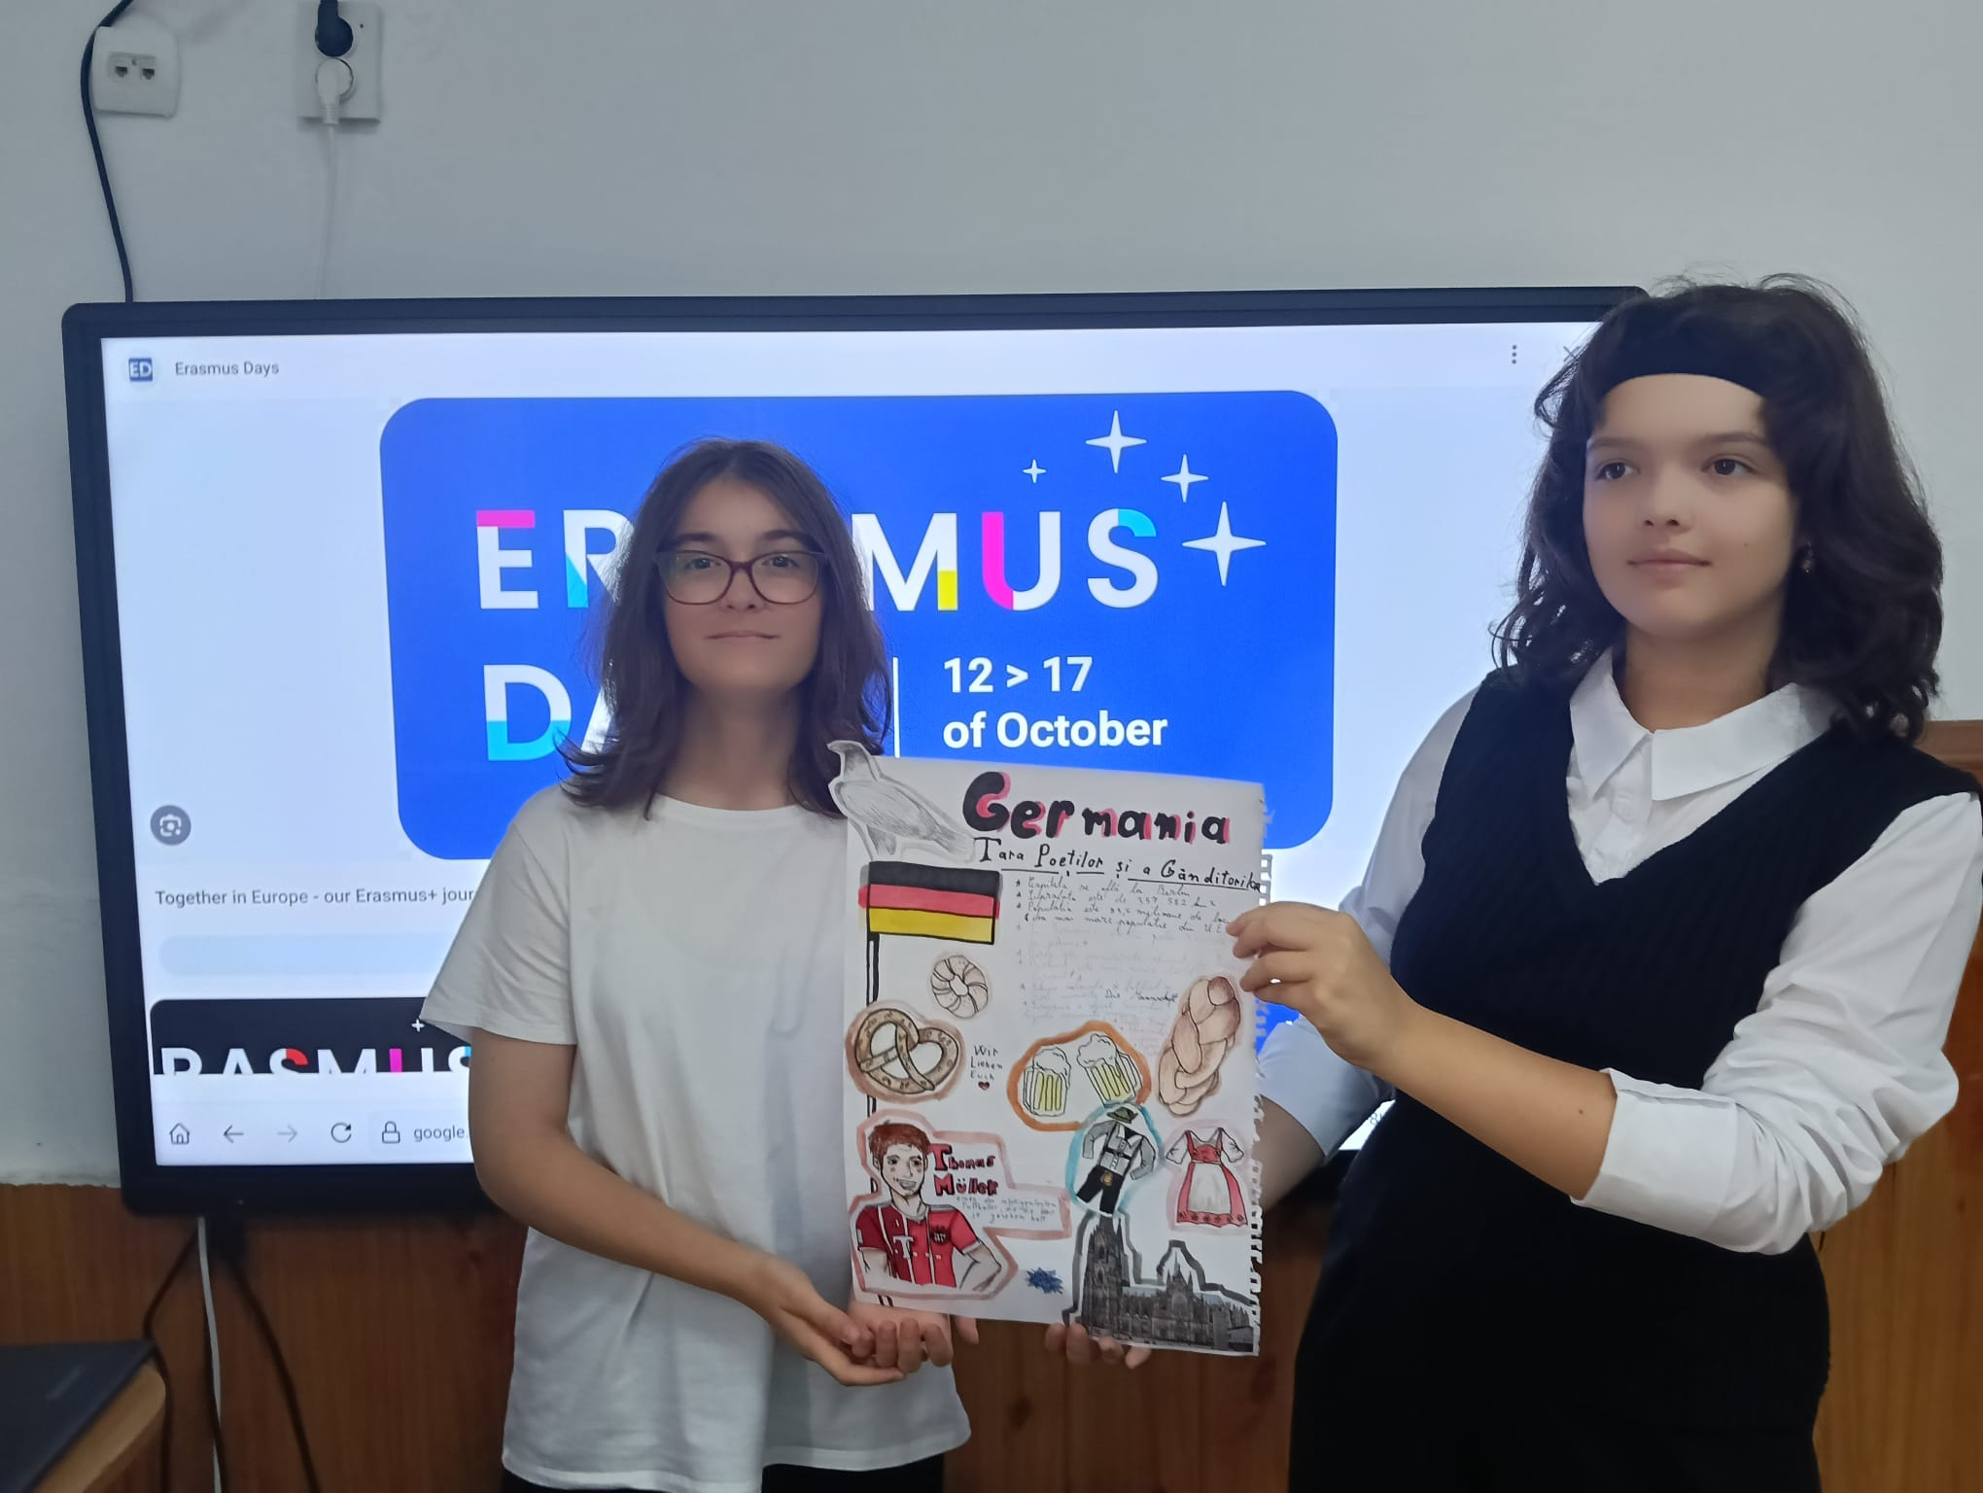
SARCINI MATEMATICE ȘI CULTURALE
Echipa Germania
1. Calcul: 3 × (18 − 7) = ?
2. Un tren parcurge 240 km în 3 ore. Care este viteza medie?
3. Scrie două repere culturale/geografice din Germania.
Fotografie: activitatea clasei, octombrie 2026
Răspunsuri orientative: 33 · 80 km/h
Reperele culturale se verifică din surse credibile.
Europa ne unește prin matematică | Boboc Alexandru
08

Slide 9
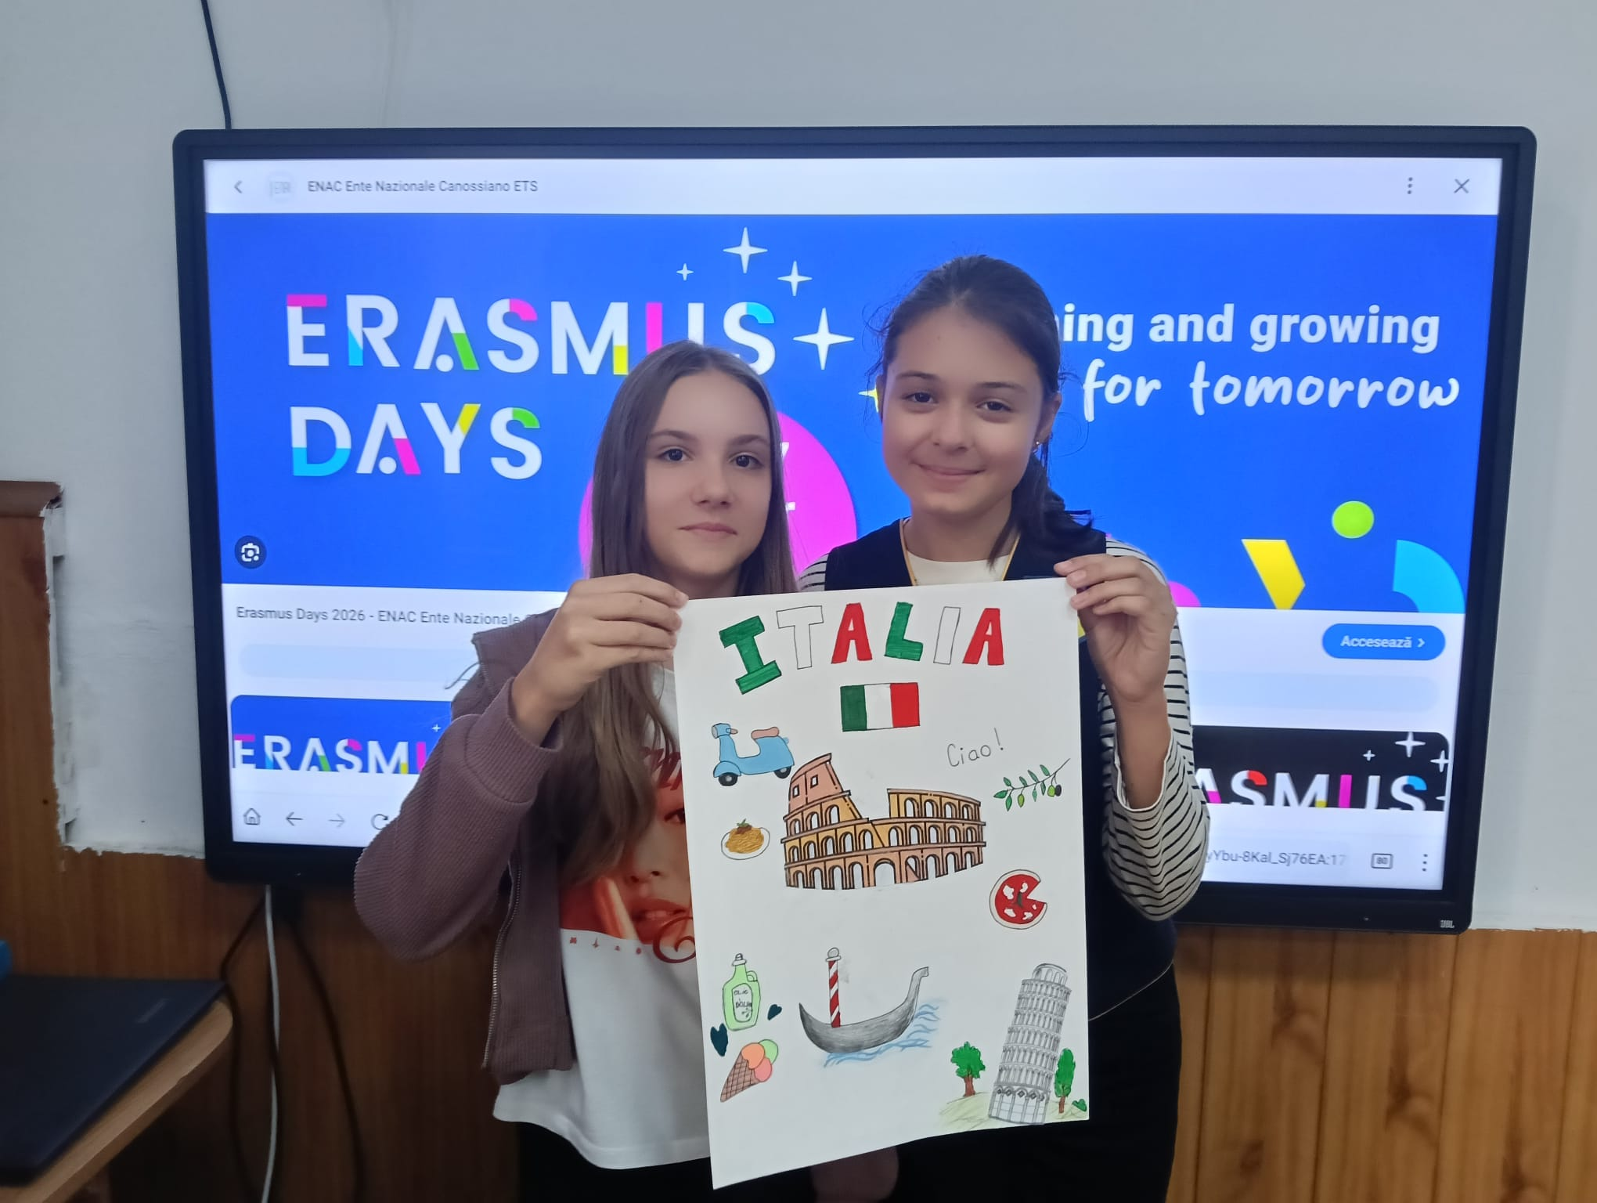
SARCINI MATEMATICE ȘI CULTURALE
Echipa Italia
1. Calcul: 5/8 din 64 = ?
2. Un dreptunghi are L = 12 cm și l = 5 cm. Află aria.
3. Scrie două repere culturale/geografice din Italia.
Fotografie: activitatea clasei, octombrie 2026
Răspunsuri orientative: 40 · 60 cm²
Reperele culturale se verifică din surse credibile.
Europa ne unește prin matematică | Boboc Alexandru
09

Slide 10
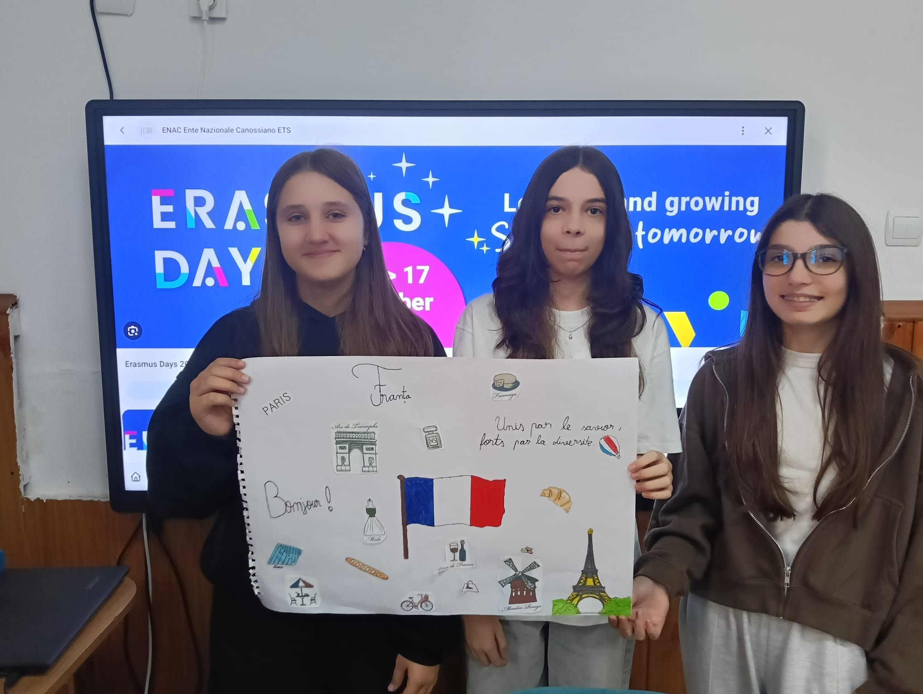
SARCINI MATEMATICE ȘI CULTURALE
Echipa Franța
1. Calcul: 3/4 din 120 = ?
2. Un bilet costă 20 €. După o reducere de 25%, cât costă?
3. Scrie două repere culturale/geografice din Franța.
Fotografie: activitatea clasei, octombrie 2026
Răspunsuri orientative: 90 · 15 €
Reperele culturale se verifică din surse credibile.
Europa ne unește prin matematică | Boboc Alexandru
10

Slide 11
ACTIVITATE DIDACTICĂ
Fișa elevului – șablon reutilizabil
Țara și componența echipei: __________________
Cerința 1: scrie calculul complet și rezultatul cu unitatea de măsură, dacă este cazul.
Cerința 2: explică pașii rezolvării și verifică rezultatul.
Completează posterul cu două repere culturale și o reprezentare grafică.
Prezintă răspunsurile, iar colegii pot adresa o întrebare.
Europa ne unește prin matematică | Boboc Alexandru
11

Slide 12
ACTIVITATE DIDACTICĂ
Evaluarea posterelor și a colaborării
Corectitudinea celor două rezolvări matematice – 4 puncte.
Explicarea clară a pașilor și utilizarea unităților – 2 puncte.
Acuratețea și relevanța informațiilor culturale – 2 puncte.
Aspectul posterului și colaborarea în echipă – 2 puncte.
Total: 10 puncte. Se recomandă feedback descriptiv, nu doar notă.
Europa ne unește prin matematică | Boboc Alexandru
12

Slide 13
ACTIVITATE DIDACTICĂ
Adaptare și diferențiere
Sprijin: formule afișate, exemple rezolvate, lucru în perechi și timp suplimentar.
Extindere: cere o a treia problemă originală legată de țara echipei.
Versiune digitală: poster electronic cu fotografii și date numerice verificate.
Profesorul poate schimba țările, exercițiile și nivelul de dificultate.
Europa ne unește prin matematică | Boboc Alexandru
13

Slide 14
ACTIVITATE DIDACTICĂ
Surse, imagini și licență
Materialul didactic original este realizat de prof. Boboc Alexandru, Școala Gimnazială „Ioan Alexandru Brătescu-Voinesti” Târgoviște, și este distribuit sub licența CC BY 4.0.
Exercițiile și cerințele matematice din această versiune sunt elaborate pentru resursă, nu transcrieri ale unor surse externe.
Fotografiile prezentate documentează activitatea educațională desfășurată cu elevii. Pentru publicarea acestora există acordurile necesare din partea părinților/reprezentanților legali, după caz.
Fotografiile cu elevii sunt utilizate exclusiv pentru ilustrarea activității și nu sunt incluse în licența CC BY 4.0. Reutilizarea lor necesită o autorizare separată.
Europa ne unește prin matematică | Boboc Alexandru
14

